Slide 1
Kriptovalute
5. MAJ 2022
Petar Rondović 167/2017
Matematički fakultet, Univerzitet u Beogradu
Predmet: Računarstvo i društvo
Profesor: Sana Stojanović Đurđević

Slide 2
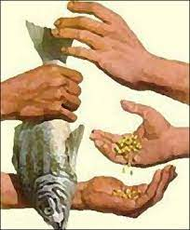
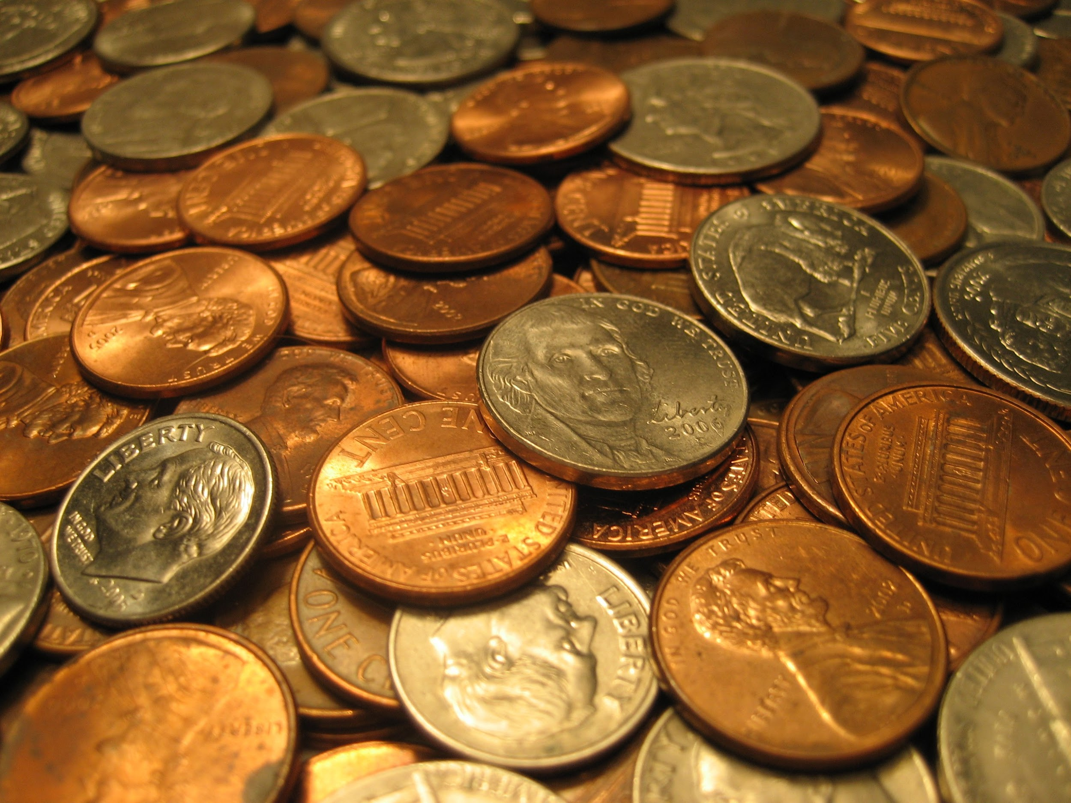
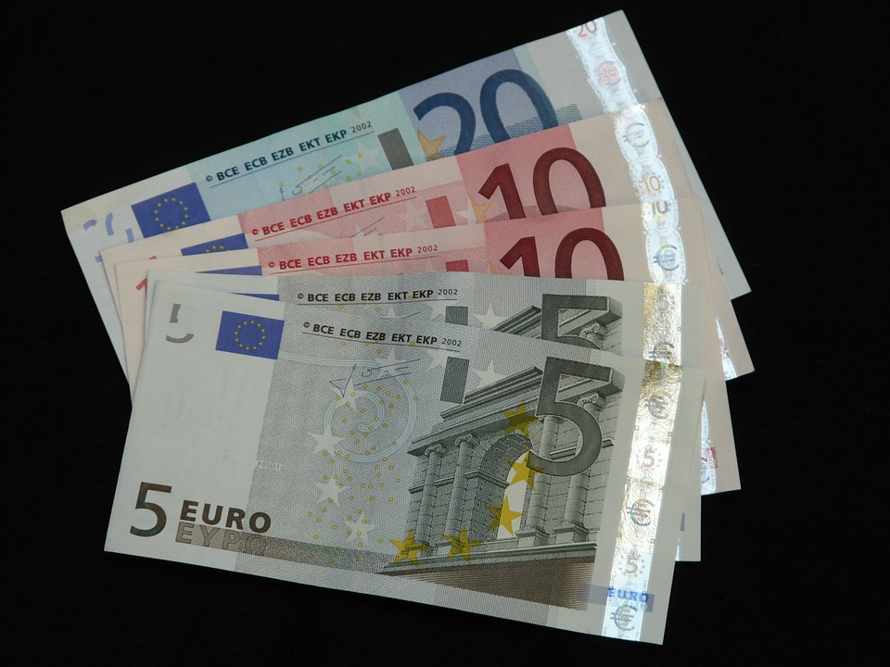
Kratak uvod o razvoju novca
Razmena
Kovani novac
Papirne novčanice

Slide 3
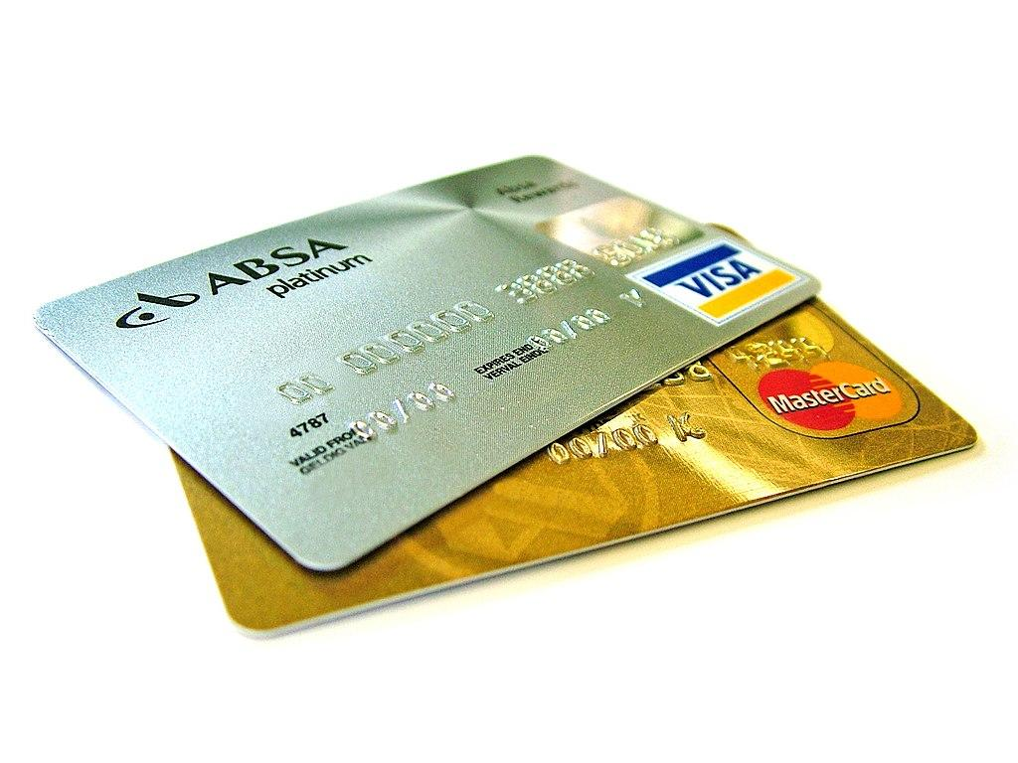
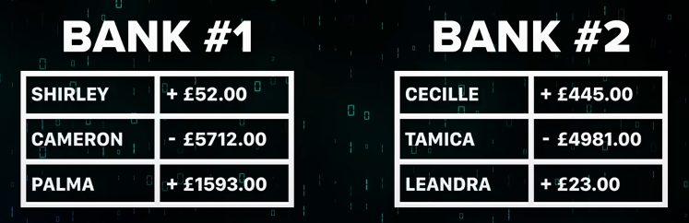
Bezgotovinsko plaćanje
Plaćanje bez ikakvog fizičkog kontakta sa novcem.
Svodi se na to da banke u svojim bazama podataka prate transakcije i održavaju stanje računa svojih korisnika.

Slide 4
Kriptovalute

Slide 5
Sta je kriptovaluta?
Kako funkcioniše?
Kriptovaluta je decentralizovan oblik digitalne imovine koja se koristi kao sredstvo razmene koristeći kriptografiju kao način zaštite podataka.
Postoji glavna knjiga koja sadrži sve transakcije napravljene odgovarajućom kriptovalutom. Svi korisnici imaju kopiju glavne knjige i da bi se neka transakcija odobrila, mora da se poklapa sa većinom kopija.

Slide 6
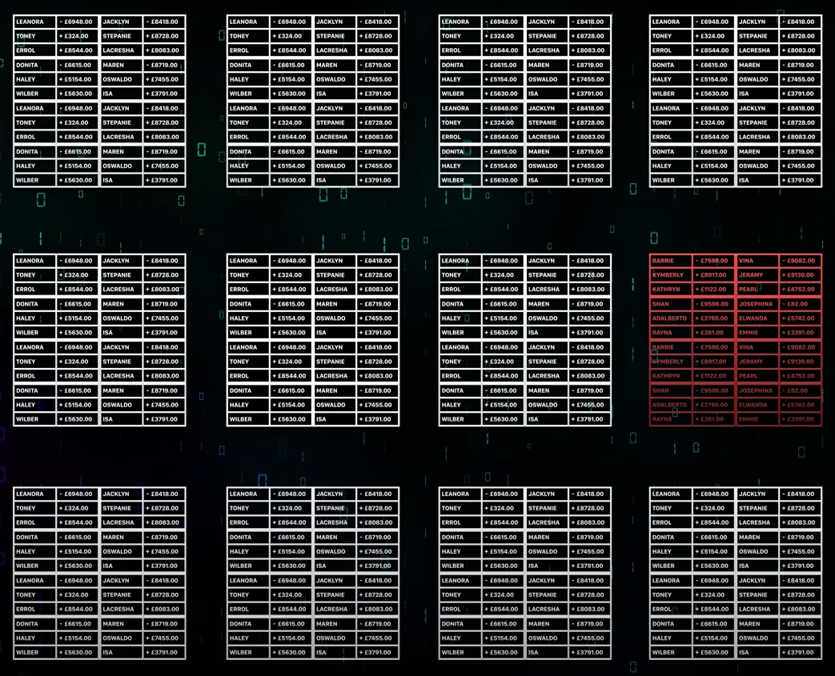

Slide 7
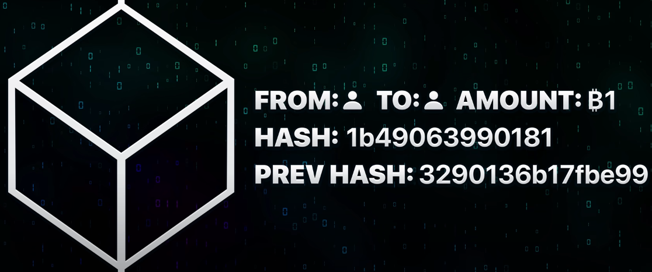
Blockchain
Blockchain je konkretan oblik organizacije glavne knjige.
Svaka transakcija predstavlja jedan enkriptovani blok u lancu blokova.
Softver zapisuje nove transakcije nakon čega ažurira sve kopije blockchain-a.
Za sprečavanje prevara, koristi se jedna od dve tehnike validacije: proof of work ili proof of stake

Slide 8
Tehnike validacije
Proof of work
Ovo je tehnika gde se generiše matematički problem za koji se računari trkaju da ga reše.
Rešavanjem problema se pomaže pri verifikaciji transakcije koja se potom dodaje u lanac blokova.
Računar koji prvi reši problem je nagrađen.
Proof of stake
Ovo je tehnika gde se za odobravanje verifikacije bira jedan korisnik iz grupe korisnika koji su uložili svoje kriptovalute.
Što je veći ulog, veća je šansa da korisnik bude izabran.
Ako dođe do odobravanja nevažeće transakcije, gubi se deo uloga.
Učestvovanje u validaciji se naziva rudarenje (mining) i nagrađuje se kriptovalutom.

Slide 9
Prednosti kriptovaluta
Decentralizacija
Nisu potrebne banke
Internacionalna plaćanja bez brige o kursevima valuta
Mane kriptovaluta
Troše puno energije
Promenljivost vrednosti
Nisu prihvaćene svuda

Slide 10
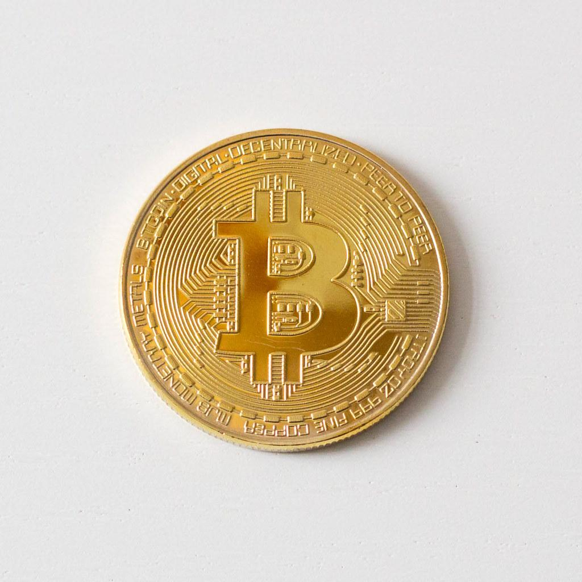
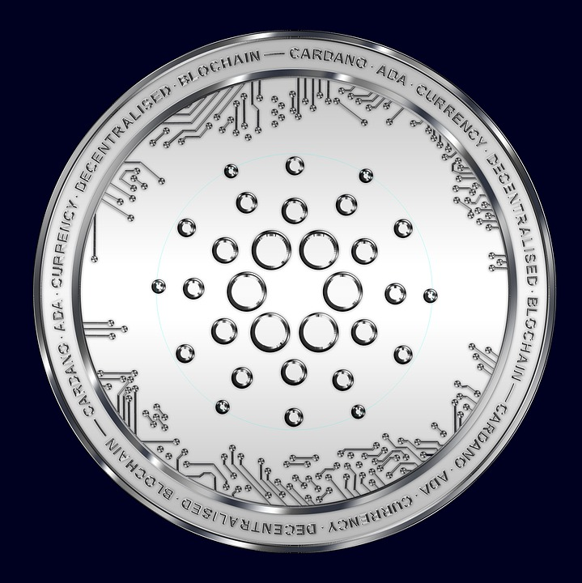
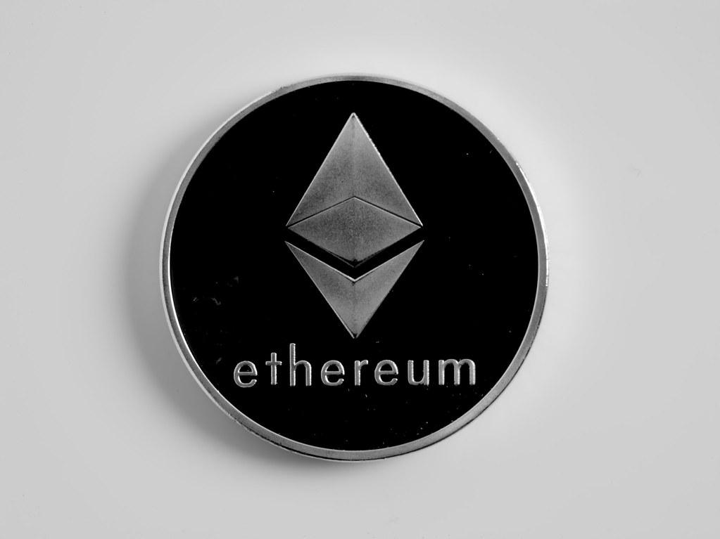
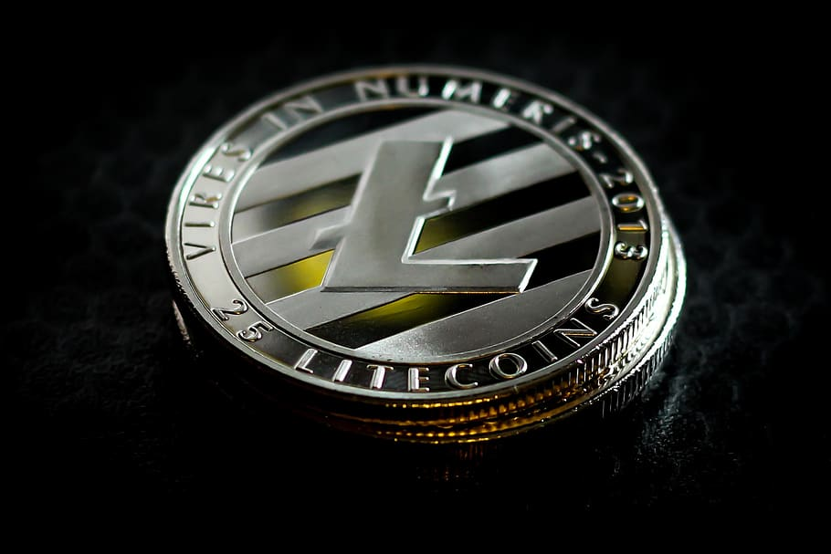
Primeri
Bitcoin
Cardano
Ethereum
Litecoin

Slide 11
NFT (Non Fungible Token)
NFT su tokeni zasnovani na blockchain tehnologiji koji reprezentuju jedinstvenu imovinu kao što je umetničko delo ili digitalni sadržaj. Moze se smatrati trajnim digitalnim sertifikatom vlasništva neke imovine, bilo fizičke ili digitalne.
Dizajnirani su da budu kriptografski proverljivi, jedinstveni ili jako retki i lako prenosivi.
Kreiraju se tako što vlasnik potpiše blockchain transakciju koja sadrži fundamentalne detalje tokena, koja se emituje blockchain-u koji aktivira funkciju pravljenja tokena i pripisuje ga odgovarajućem vlasniku.

Slide 12
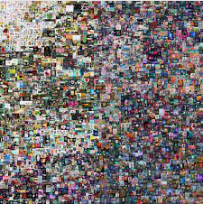
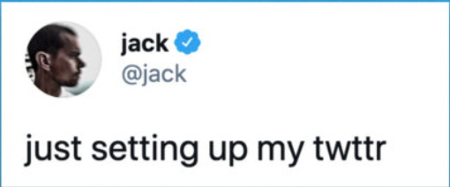
Primeri
Vlasnik twitter-a je prodao NFT svog prvog tweet-a za 2.9 miliona dolara
Jedan umetnik je prodao NFT svih svojih dela za priblizno 69 miliona dolara

Slide 13
Hvala na pažnji

